Slide 1

Desain SISTEM CASCADE MULTIVARIABEL Kontrol pada mobil otonom saat melakukan path tracking menggunakan nonlinear MODEL predictive control
Sutra Wardatul Jannah
6022201007

Slide 2
Pendahuluan

Slide 3
Rumusan Masalah:
Bagaimana membangun kontrol multivariabel untuk posisi dan kecepatan mobil otonom saat melakukan path tracking
Tujuan:
Merancang kendali pada autonomous car dengan melakukan perhitungan prediksi nilai input kontrol terhadap sudut setir dan nilai kecepatan yang harus di capai berdasarkan kondisi mobil saat melakukan path tracking.

Slide 4
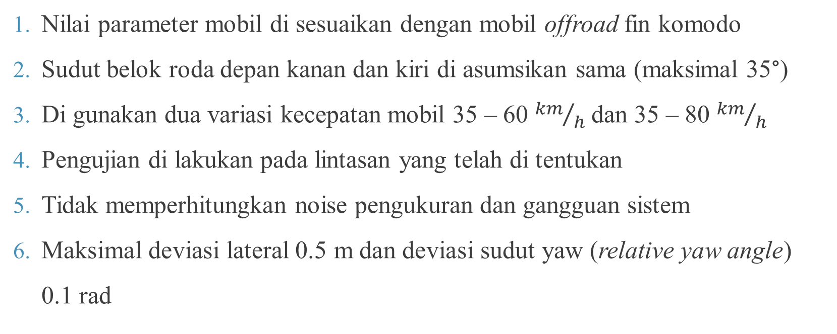
Batasan Masalah
Nilai parameter mobil di sesuaikan dengan mobil offroad fin komodo
Sudut belok roda depan kanan dan kiri di asumsikan sama (maksimal 35°)
Di gunakan dua variasi kecepatan mobil 35 – 60 ${km}/h$ dan 35 – 80 ${km}/h$
Pengujian di lakukan pada lintasan yang telah di tentukan
Tidak memperhitungkan noise pengukuran dan gangguan sistem
Maksimal deviasi lateral 0.5 m dan deviasi sudut yaw (relative yaw angle) 0.1 rad

Slide 5
Kontribusi
Kontribusi dari penelitian ini adalah membangun kendali multivariable yaitu kecepatan dan steering pada kendaraan otonom jenis offroad agar meminimalisasi kesalahan lateral dan longitudinal antara mobil dan jalur referensi sehingga mobil bermanuver dengan baik.

Slide 6
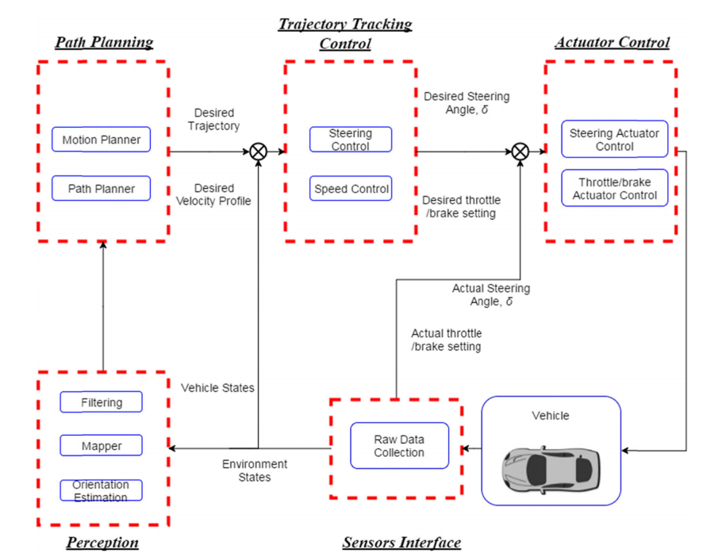

Slide 7
Kajian Pustaka 1
Judul : A Two-Layer Controller for Lateral Path Tracking Control of Autonomous Vehicles
Penulis: Zhiwei He , Linzhen Nie , Zhishuai Yin ,dan Song Huang
Penerbit: School of Automotive Engineering, Wuhan University of Technology. SensorsMDPI.2020

Slide 8
Ringkasan
Terdapat dua lapis sistem kendali (pengendali lapisan atas dan bawah)
Pengendali lapisan atas merupakan algoritma untuk menghitung sudut steering yang harus di capai menggunakan metode LTVMPC
Pengendali lapisan bawah merupakan pengendalian motor steering menggunakan metode RBFNN-PID
Sifat Nonlinear sistem kemudi dimodelkan dan diidentifikasi secara online dengan RBFNN sehingga parameter kontrol PID dapat disesuaikan secara adaptif

Slide 9
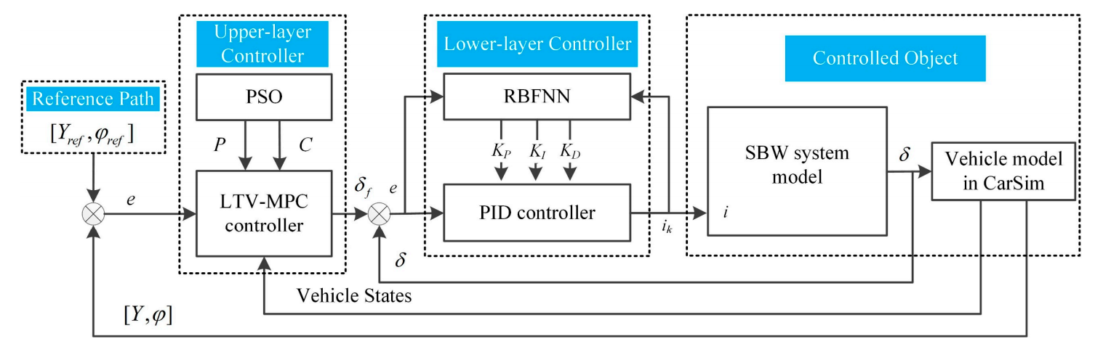
Diagram Path Tracking

Slide 10
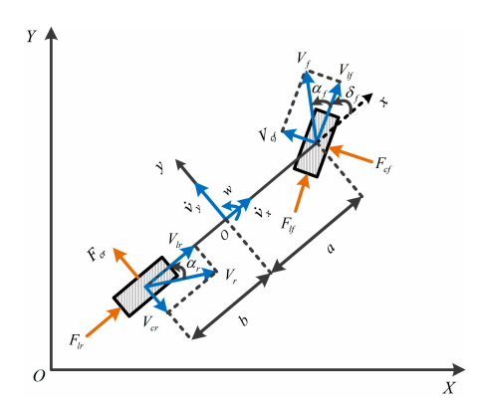
Model Dinamika Kendaraan
Nonlinear State

Slide 11
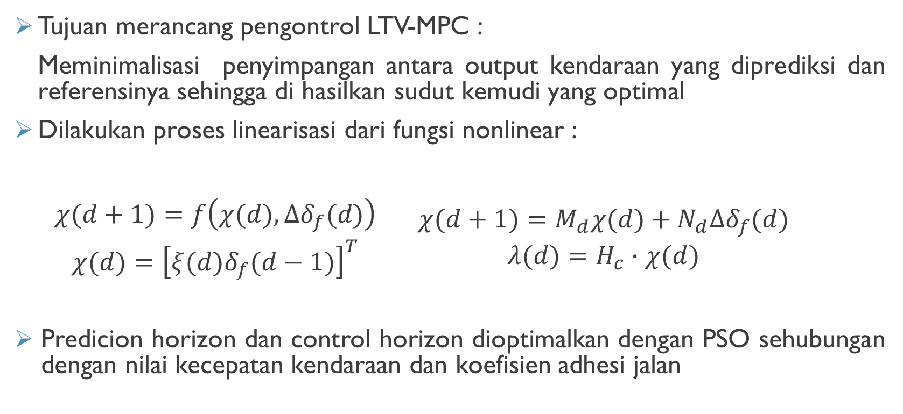
PSO-LTVMPC Controller
Tujuan merancang pengontrol LTV-MPC :
Meminimalisasi penyimpangan antara output kendaraan yang diprediksi dan referensinya sehingga di hasilkan sudut kemudi yang optimal
Dilakukan proses linearisasi dari fungsi nonlinear :
$\begin{aligned}χ(d+1)=f\left(χ(d),Δδ_{f}(d)\right) \\ χ(d)={\left[ξ(d)δ_{f}(d−1)\right]}^{T}\end{aligned}$ $\begin{aligned}χ(d+1)=M_{d}χ(d)+N_{d}Δδ_{f}(d) \\ λ(d)=H_{c}∙χ(d)\end{aligned}$
Predicion horizon dan control horizon dioptimalkan dengan PSO sehubungan dengan nilai kecepatan kendaraan dan koefisien adhesi jalan

Slide 12
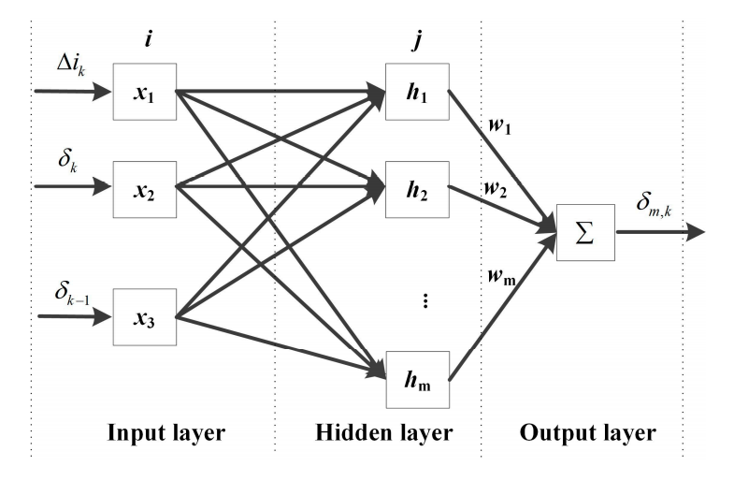
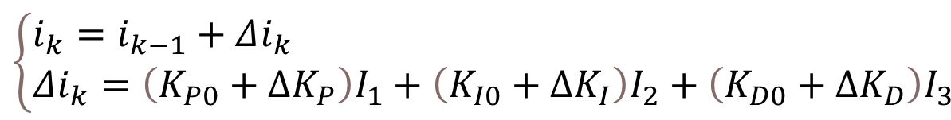
Steering Actuator Controller
RBFNN diimplementasikan untuk mengidentifikasi karakteristik sistem SBW sehingga parameter kontrol PID disetel secara adaptif
Input berupa perubahan arus motor, Nilai actual sudut steering sebelumnya dan saat ini:
$$\left\{\begin{aligned}&i_{k}=i_{k−1}+Δi_{k} \\ &Δi_{k}=\left(K_{P0}+ΔK_{P}\right)I_{1}+\left(K_{I0}+ΔK_{I}\right)I_{2}+\left(K_{D0}+ΔK_{D}\right)I_{3}\end{aligned}\right.$$

Slide 13
Kajian Pustaka 2
Judul: Nonlinear Cascade Strategy for Longitudinal Control in Automated Vehicle Guidance
Penulis: Rachid Attia, Rodolfo Orjuela, Michel Basset
Penerbit: Control Engineering Practice, Elsevier 2014

Slide 14
Ringkasan
Penelitian berfokus pada pengendalian longitudinal dengan sistem cascade
Outer loop melakukan pengendalian untuk speed tracking dan inner loop melakukan pengendalian torsi motor penggerak mobil
Kendali longitudinal tersebut menggunakan pendekatan Lyapunov
Kendali lateral menggunakan linear MPC
Kendali integrasi lateral dan longitudinal juga di lakukan menggunakan pendekatan predictive control MPC

Slide 15
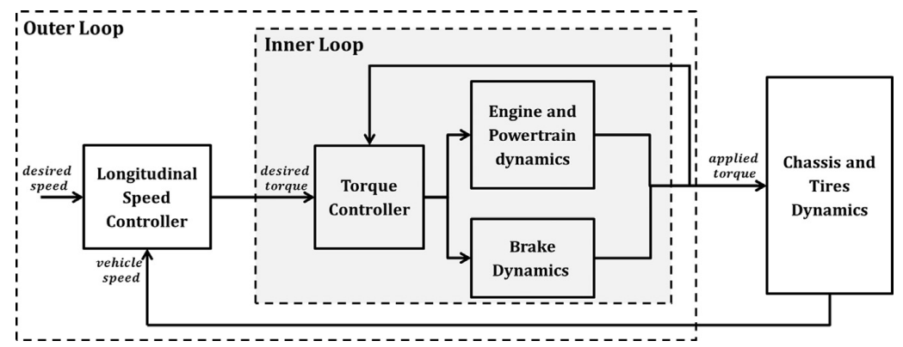
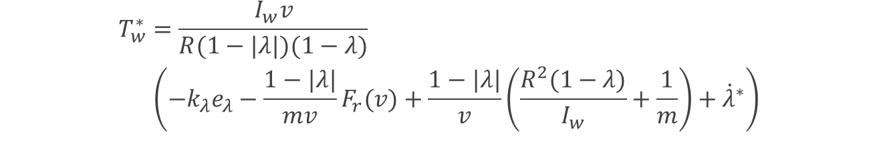
Kendali longitudinal
Outer loop mengendalikan kecepatan mobil yang harus di capai saat melakukan tracking dan menghasilkan nilai torsi yang harus di berikan pada roda mobil
$$\begin{aligned}T_{w}^{∗}&=\frac{I_{w}v}{R(1−|λ|)(1−λ)} \\ &\left(−k_{λ}e_{λ}−\frac{1−|λ|}{mv}F_{r}(v)+\frac{1−|λ|}{v}\left(\frac{R^{2}(1−λ)}{I_{w}}+\frac{1}{m}\right)+{\dot{λ}}^{∗}\right)\end{aligned}$$

Slide 16
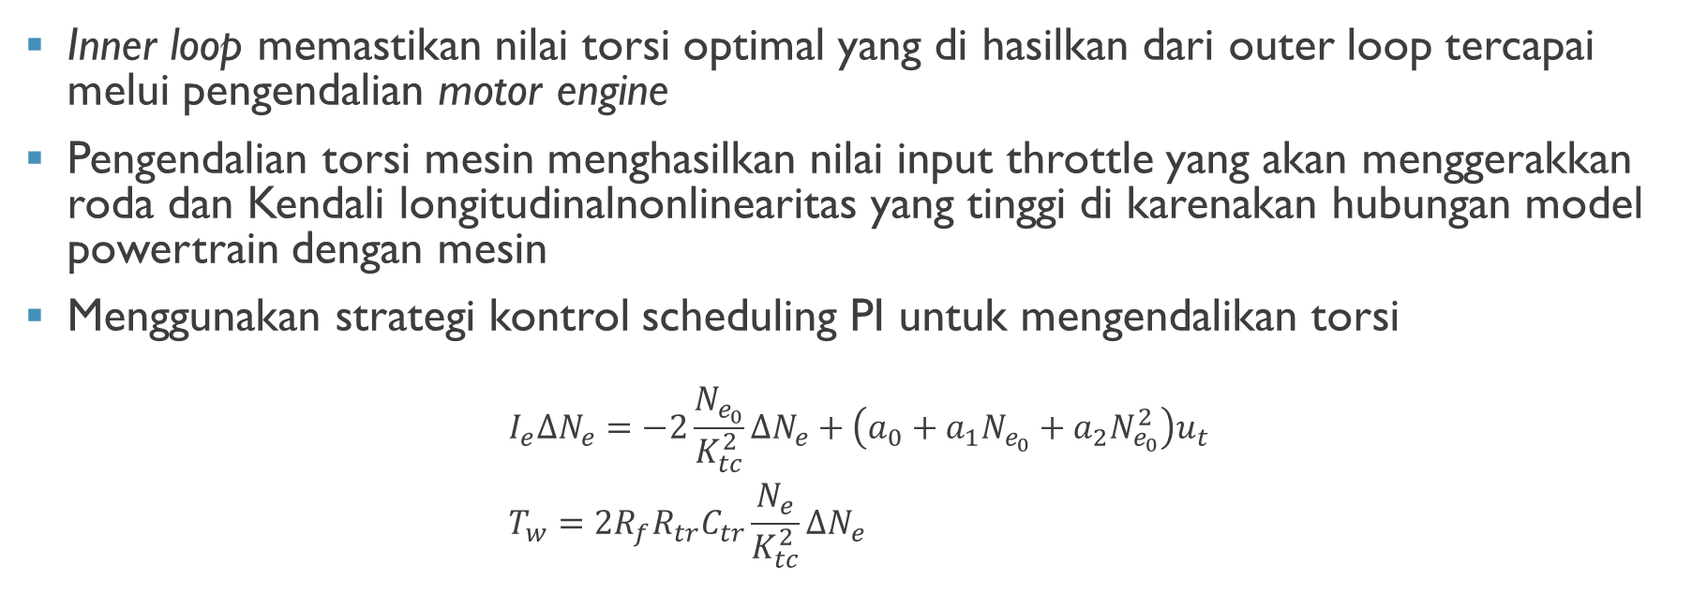
Kendali longitudinal
Inner loop memastikan nilai torsi optimal yang di hasilkan dari outer loop tercapai melui pengendalian motor engine
Pengendalian torsi mesin menghasilkan nilai input throttle yang akan menggerakkan roda dan Kendali longitudinalnonlinearitas yang tinggi di karenakan hubungan model powertrain dengan mesin
Menggunakan strategi kontrol scheduling PI untuk mengendalikan torsi
$$\begin{aligned}&I_{e}ΔN_{e}=−2\frac{N_{e_{0}}}{K_{tc}^{2}}ΔN_{e}+\left(a_{0}+a_{1}N_{e_{0}}+a_{2}N_{e_{0}}^{2}\right)u_{t} \\ &T_{w}=2R_{f}R_{tr}C_{tr}\frac{N_{e}}{K_{tc}^{2}}ΔN_{e}\end{aligned}$$

Slide 17
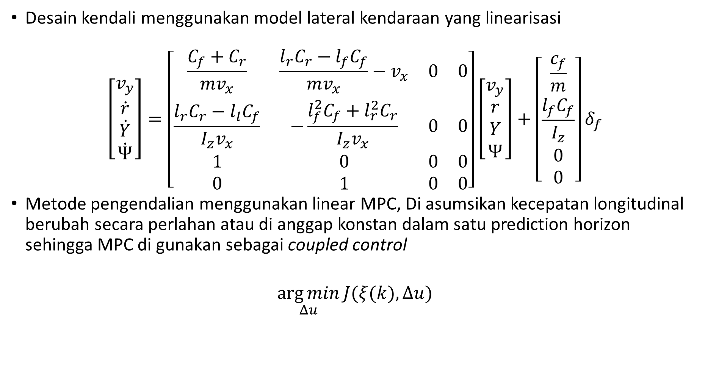
Kendali Lateral
Desain kendali menggunakan model lateral kendaraan yang linearisasi
$$\left[\begin{aligned}v_{y} \\ \dot{r} \\ \dot{Y} \\ \dot{Ψ}\end{aligned}\right]=\left[\begin{matrix}\frac{C_{f}+C_{r}}{mv_{x}} & \frac{l_{r}C_{r}−l_{f}C_{f}}{mv_{x}}−v_{x} & 0 & 0 \\ \frac{l_{r}C_{r}−l_{l}C_{f}}{I_{z}v_{x}} & −\frac{l_{f}^{2}C_{f}+l_{r}^{2}C_{r}}{I_{z}v_{x}} & 0 & 0 \\ 1 & 0 & 0 & 0 \\ 0 & 1 & 0 & 0\end{matrix}\right]\left[\begin{aligned}v_{y} \\ r \\ Y \\ Ψ\end{aligned}\right]+\left[\begin{aligned}\frac{c_{f}}{m} \\ \frac{l_{f}C_{f}}{I_{z}} \\ 0 \\ 0\end{aligned}\right]δ_{f}$$
Metode pengendalian menggunakan linear MPC, Di asumsikan kecepatan longitudinal berubah secara perlahan atau di anggap konstan dalam satu prediction horizon sehingga MPC di gunakan sebagai coupled control
$$\underset{Δu}{\arg{min}}J(ξ(k),Δu)$$

Slide 18
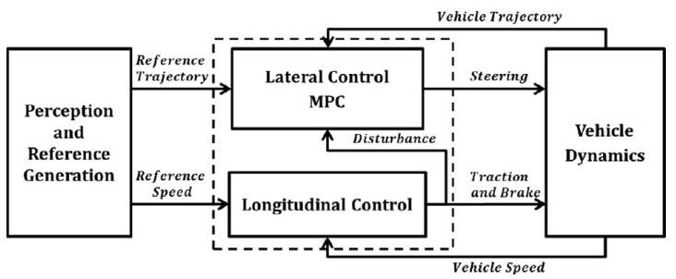
Kendali Longitudinal dan Lateral

Slide 19
Kajian Pustaka 3 3
Judul : Combined longitudinal and lateral control for automated vehicle guidance
Penulis : Rachid Attia , Rodolfo Orjuela n , Michel Basset
Penerbit : Vehicle System Dynamics, 2014

Slide 20
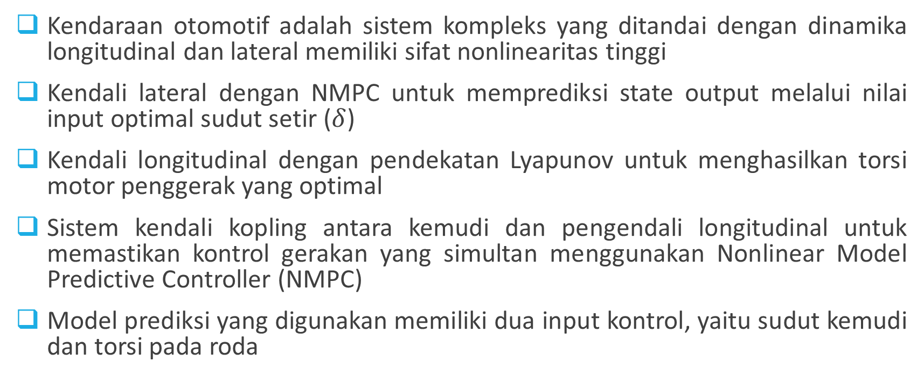
Ringkasan
Kendaraan otomotif adalah sistem kompleks yang ditandai dengan dinamika longitudinal dan lateral memiliki sifat nonlinearitas tinggi
Kendali lateral dengan NMPC untuk memprediksi state output melalui nilai input optimal sudut setir ($δ$)
Kendali longitudinal dengan pendekatan Lyapunov untuk menghasilkan torsi motor penggerak yang optimal
Sistem kendali kopling antara kemudi dan pengendali longitudinal untuk memastikan kontrol gerakan yang simultan menggunakan Nonlinear Model Predictive Controller (NMPC)
Model prediksi yang digunakan memiliki dua input kontrol, yaitu sudut kemudi dan torsi pada roda

Slide 21
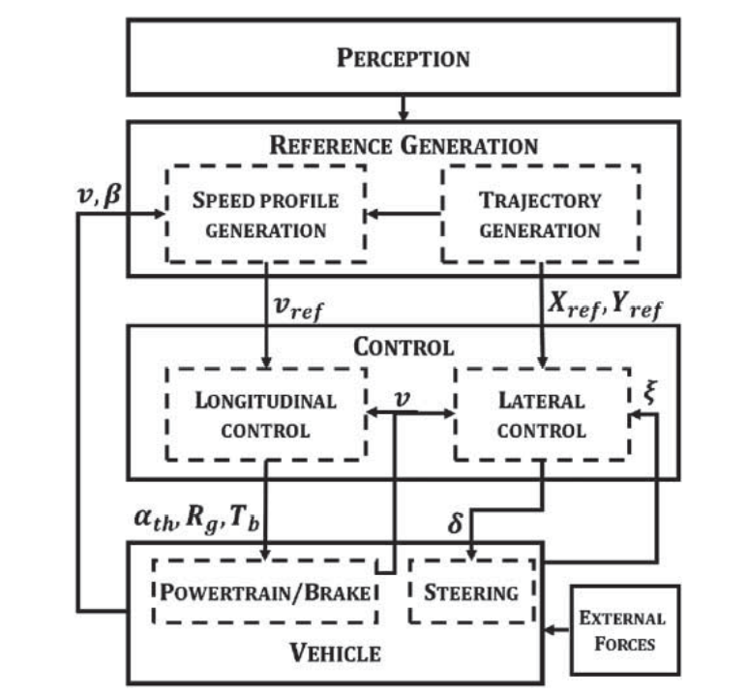
Skema Sistem Referensi 3

Slide 22
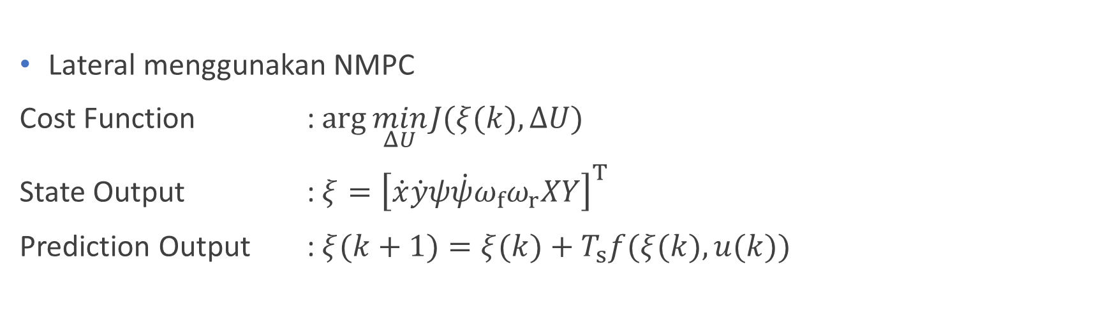
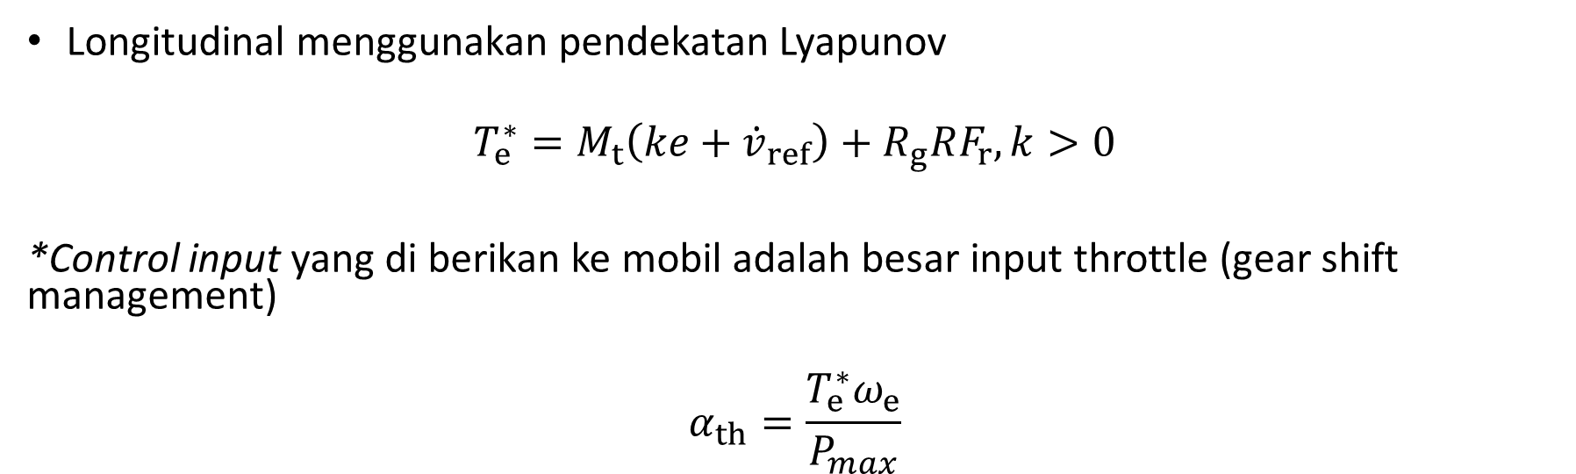
Desain Controller
Longitudinal menggunakan pendekatan Lyapunov
$$T_{e}^{∗}=M_{t}\left(ke+{\dot{v}}_{ref}\right)+R_{g}RF_{r},k>0$$
*Control input yang di berikan ke mobil adalah besar input throttle (gear shift management)
$$α_{th}=\frac{T_{e}^{∗}ω_{e}}{P_{max}}$$
Lateral menggunakan NMPC
Cost Function : $arg⁡\min_{ΔU} J(ξ(k),ΔU)$
State Output : $ξ={\left[\dot{x}\dot{y}ψ\dot{ψ}ω_{f}ω_{r}XY\right]}^{T}$
Prediction Output : $ξ(k+1)=ξ(k)+T_{s}f(ξ(k),u(k))$

Slide 23
Metodelogi Penelitian

Slide 24
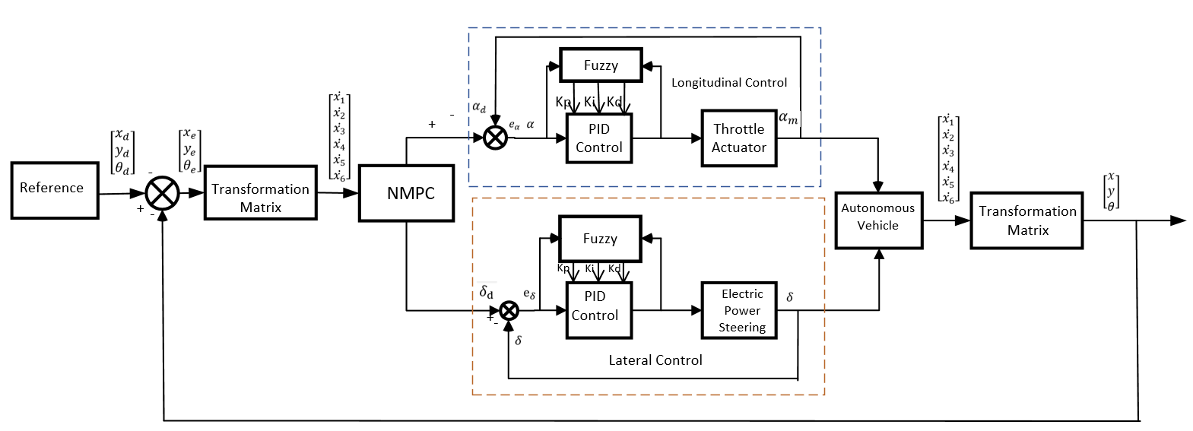
Skema Sistem

Slide 25
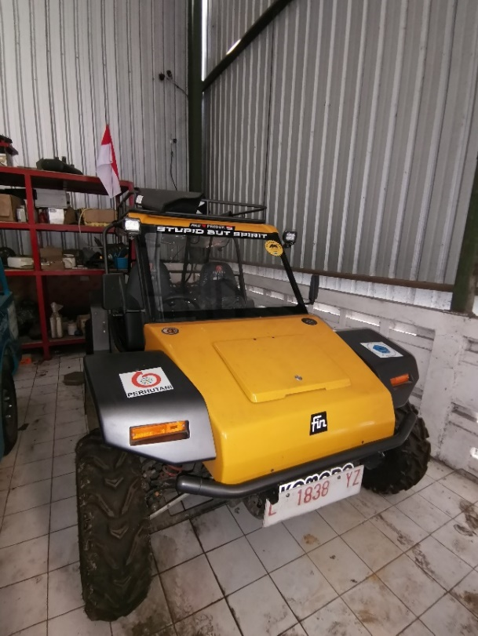
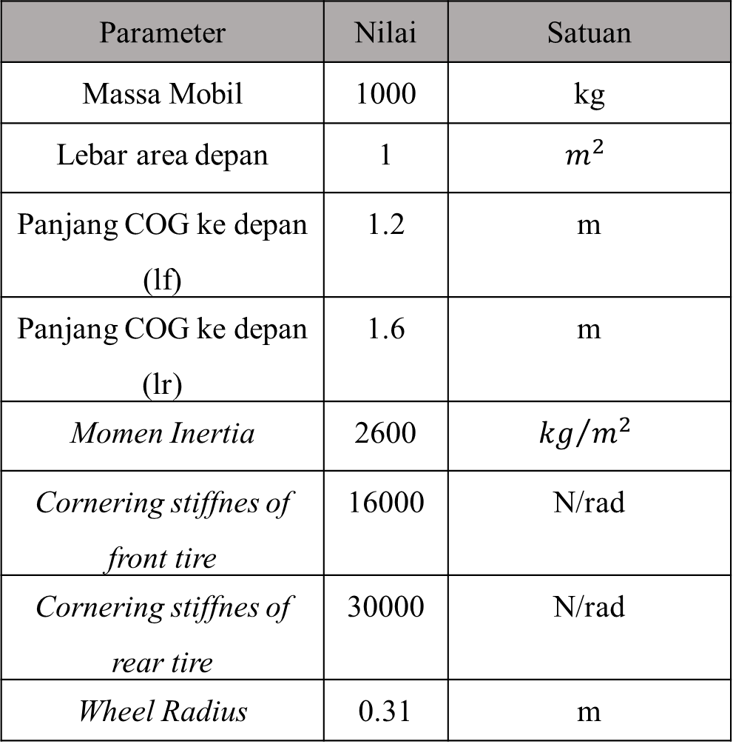
Parameter Mobil
Parameter | Nilai | Satuan
Massa Mobil | 1000 | kg
Lebar area depan | 1 | $$m^{2}$$
Panjang COG ke depan (lf) | 1.2 | m
Panjang COG ke depan (lr) | 1.6 | m
Momen Inertia | 2600 | $${kg}/{m^{2}}$$
Cornering stiffnes of front tire | 16000 | N/rad
Cornering stiffnes of rear tire | 30000 | N/rad
Wheel Radius | 0.31 | m

Slide 26
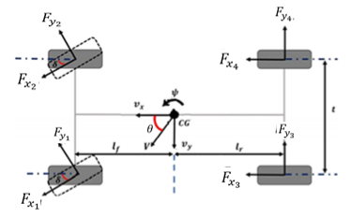
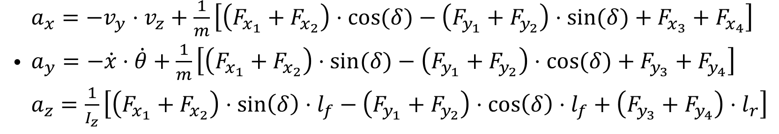
Model Dinamika Mobil
$\begin{aligned}&a_{x}=−v_{y}⋅v_{z}+\frac{1}{m}\left[\left(F_{x_{1}}+F_{x_{2}}\right)⋅cos⁡(δ)−\left(F_{y_{1}}+F_{y_{2}}\right)⋅sin⁡(δ)+F_{x_{3}}+F_{x_{4}}\right] \\ &a_{y}=−\dot{x}⋅\dot{θ}+\frac{1}{m}\left[\left(F_{x_{1}}+F_{x_{2}}\right)⋅sin⁡(δ)−\left(F_{y_{1}}+F_{y_{2}}\right)⋅cos⁡(δ)+F_{y_{3}}+F_{y_{4}}\right] \\ &a_{z}=\frac{1}{I_{z}}\left[\left(F_{x_{1}}+F_{x_{2}}\right)⋅\sin\left(δ\right)⋅l_{f}−\left(F_{y_{1}}+F_{y_{2}}\right)⋅\cos\left(δ\right)⋅l_{f}+\left(F_{y_{3}}+F_{y_{4}}\right)⋅l_{r}\right] \end{aligned}$

Slide 27
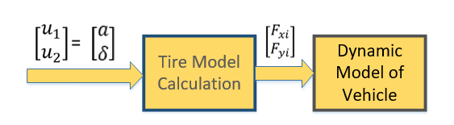
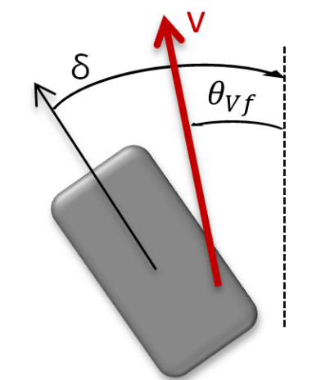
Pengaruh model ban pada model sistem:
Gaya Longitudinal ban di definisikan sebagai :
$$F_{x}=C_{σ}⋅σx$$
Dimana:
$σ=\frac{ω_{w},R_{w}−V_{x}}{V_{x}}$
Gaya lateral ban di definisikan sebagai :
$$\begin{aligned}F_{y}=C_{α}⋅α&&\end{aligned}$$
Dimana:
$$\begin{aligned}&α_{f}=δ−θ_{v_{f}} \\ &α_{r}=−θ_{v_{r}}\end{aligned}$$

Slide 28
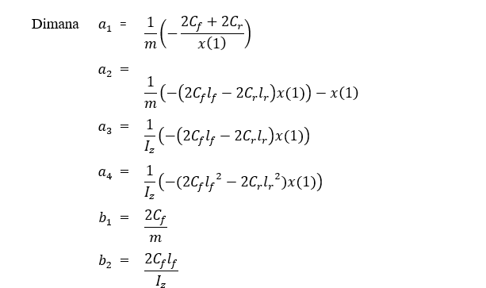
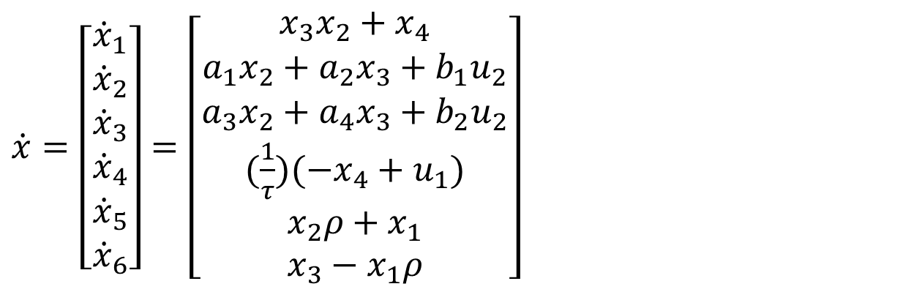
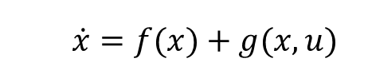
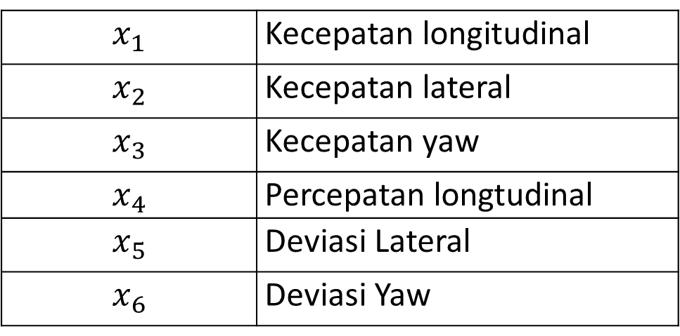
Persamaan state :
Dimana:
$\dot{x}=f(x)+g(x,u)$
$$x_{1}$$ | Kecepatan longitudinal
$$x_{2}$$ | Kecepatan lateral
$$x_{3}$$ | Kecepatan yaw
$$x_{4}$$ | Percepatan longtudinal
$$x_{5}$$ | Deviasi Lateral
$$x_{6}$$ | Deviasi Yaw
$\dot{x}=\left[\begin{matrix}{\dot{x}}_{1} \\ {\dot{x}}_{2} \\ {\dot{x}}_{3} \\ {\dot{x}}_{4} \\ {\dot{x}}_{5} \\ {\dot{x}}_{6}\end{matrix}\right]=\left[\begin{matrix}x_{3}x_{2}+x_{4} \\ a_{1}x_{2}+a_{2}x_{3}+b_{1}u_{2} \\ a_{3}x_{2}+a_{4}x_{3}+b_{2}u_{2} \\ (\frac{1}{τ})(−x_{4}+u_{1}) \\ x_{2}ρ+x_{1} \\ x_{3}−x_{1}ρ\end{matrix}\right]$

Slide 29
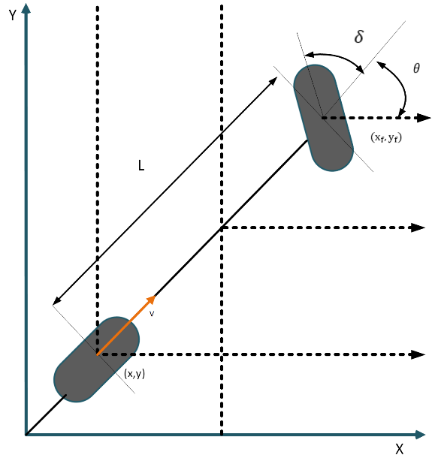
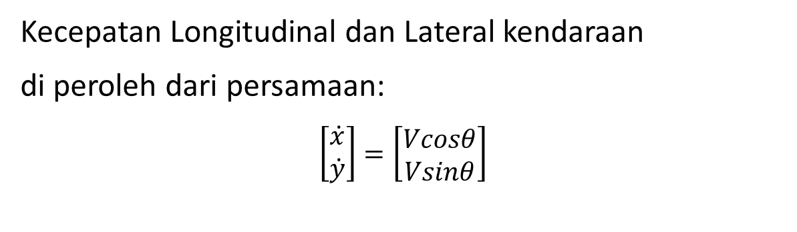
Model Kinematika
Kecepatan Longitudinal dan Lateral kendaraan
di peroleh dari persamaan:
$$\left[\begin{matrix}\dot{x} \\ \dot{y}\end{matrix}\right]=\left[\begin{matrix}Vcosθ \\ Vsinθ\end{matrix}\right]$$
Persamaan Representasi kecepatan kendaraan
terhadap roda:

Slide 30
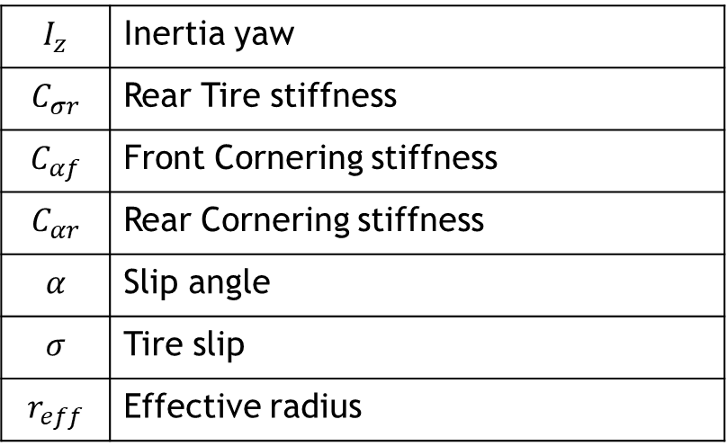
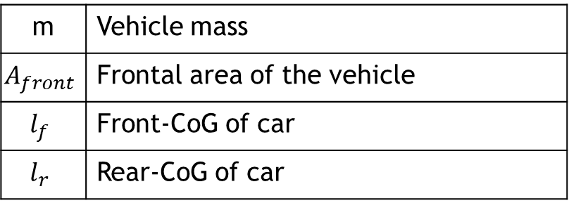
Parameter Model
m | Vehicle mass
$$A_{front}$$ | Frontal area of the vehicle
$$l_{f}$$ | Front-CoG of car
$$l_{r}$$ | Rear-CoG of car
$$I_{z}$$ | Inertia yaw
$$C_{σr}$$ | Rear Tire stiffness
$$C_{αf}$$ | Front Cornering stiffness
$$C_{αr}$$ | Rear Cornering stiffness
$$α$$ | Slip angle
$$σ$$ | Tire slip
$$r_{eff}$$ | Effective radius

Slide 31
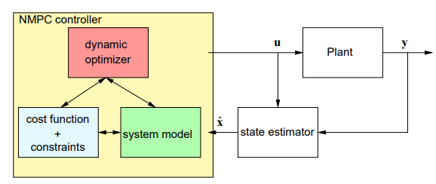
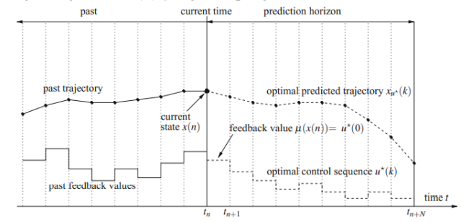
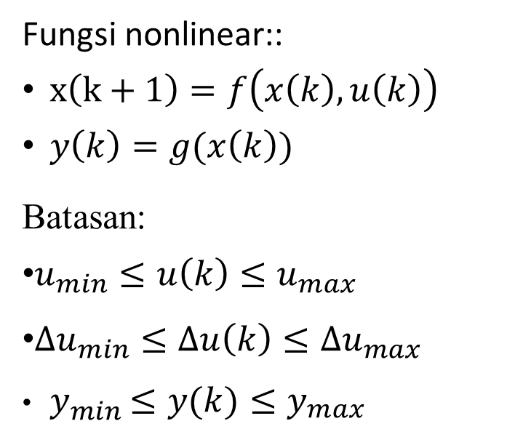
Nonlinear MPC
Fungsi nonlinear::
$x\left(k+1\right)=f\left(x\left(k\right),u\left(k\right)\right)$
$y\left(k\right)=g(x\left(k\right))$
Batasan:
$u_{min}≤u\left(k\right)≤u_{max}$
$∆u_{min}≤∆u\left(k\right)≤∆u_{max}$
$y_{min}≤y(k)≤y_{max}$

Slide 32
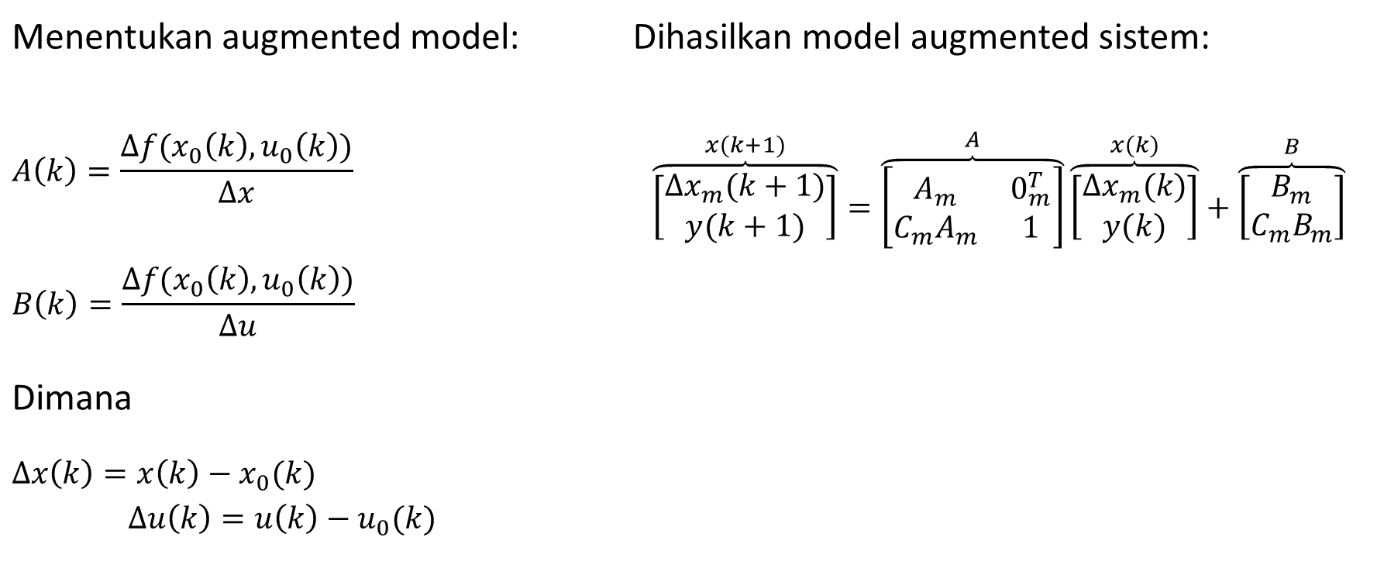
Nonlinear MPC
Menentukan augmented model: | Dihasilkan model augmented sistem:
$$A\left(k\right)=\frac{Δf(x_{0}\left(k\right),u_{0}\left(k\right))}{Δx}$$ | $$\overset{x(k+1)}{\overbrace{\left[\begin{matrix}∆x_{m}(k+1) \\ y(k+1)\end{matrix}\right]}}=\overset{A}{\overbrace{\left[\begin{matrix}A_{m} & 0_{m}^{T} \\ C_{m}A_{m} & 1\end{matrix}\right]}}\overset{x(k)}{\overbrace{\left[\begin{matrix}∆x_{m}(k) \\ y(k)\end{matrix}\right]}}+\overset{B}{\overbrace{\left[\begin{matrix}B_{m} \\ C_{m}B_{m}\end{matrix}\right]}}$$
$$B\left(k\right)=\frac{Δf(x_{0}\left(k\right),u_{0}\left(k\right))}{Δu}$$
Dimana
$$Δx\left(k\right)=x\left(k\right)−x_{0}(k)$$ $Δu\left(k\right)=u\left(k\right)−u_{0}(k)$

Slide 33
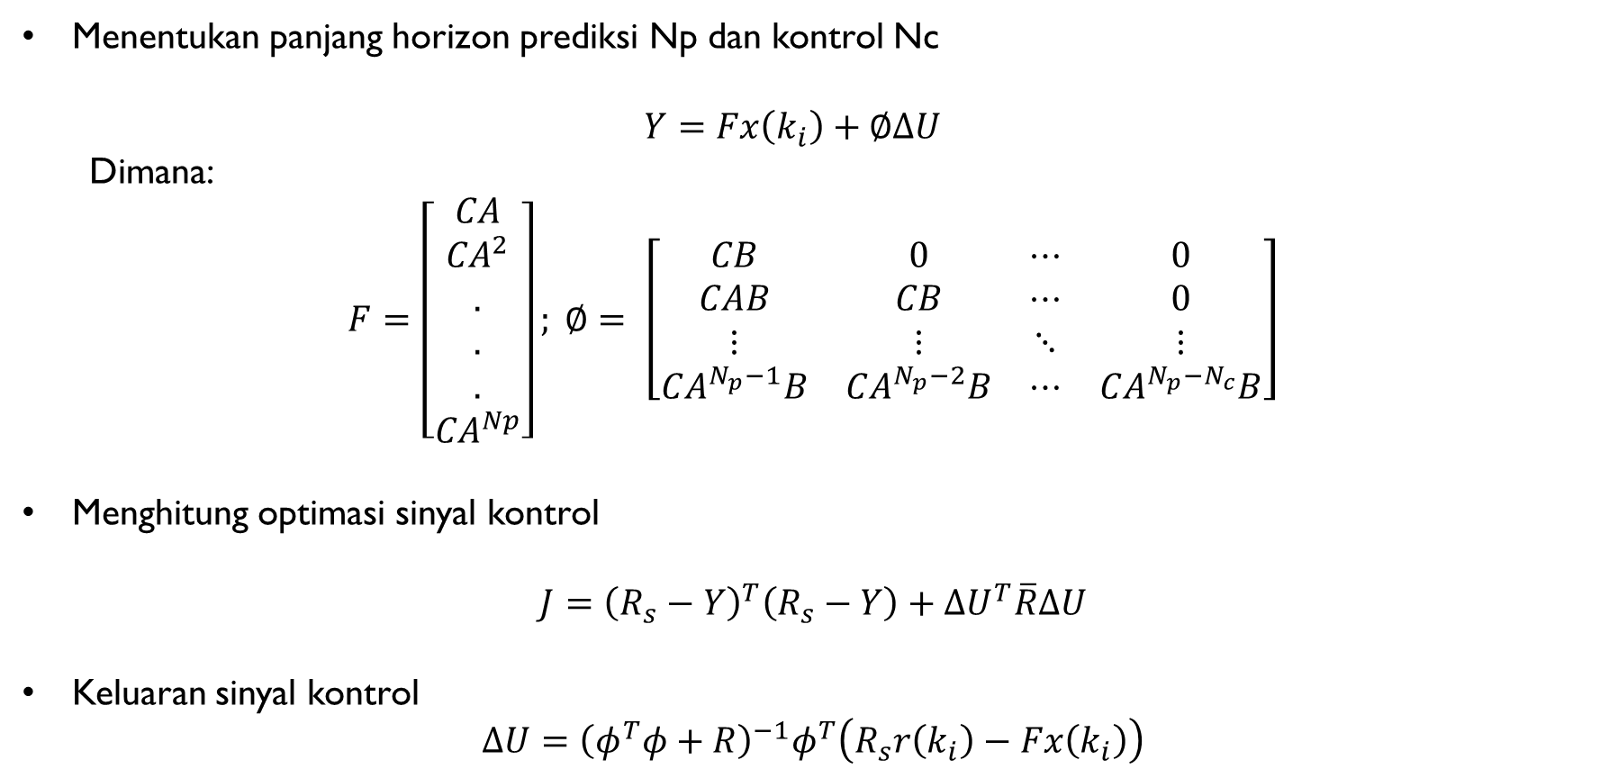
Nonlinear MPC
Menentukan panjang horizon prediksi Np dan kontrol Nc
$Y=Fx\left(k_{i}\right)+∅∆U$
Dimana:
$$F=\left[\begin{aligned}CA \\ {CA}^{2} \\ . \\ . \\ . \\ {CA}^{Np}\end{aligned}\right]; ∅= \left[\begin{matrix}CB & 0 & ⋯ & 0 \\ CAB & CB & ⋯ & 0 \\ ⋮ & ⋮ & ⋱ & ⋮ \\ CA^{N_{p}−1}B & CA^{N_{p}−2}B & ⋯ & CA^{N_{p}−N_{c}}B\end{matrix}\right]$$
Menghitung optimasi sinyal kontrol
$$J={\left(R_{s}−Y\right)}^{T}\left(R_{s}−Y\right)+∆U^{T}\overline{R}∆U$$
Keluaran sinyal kontrol
$$∆U={\left(φ^{T}φ+R\right)}^{−1}φ^{T}\left(R_{s}r\left(k_{i}\right)−Fx\left(k_{i}\right)\right)$$

Slide 34
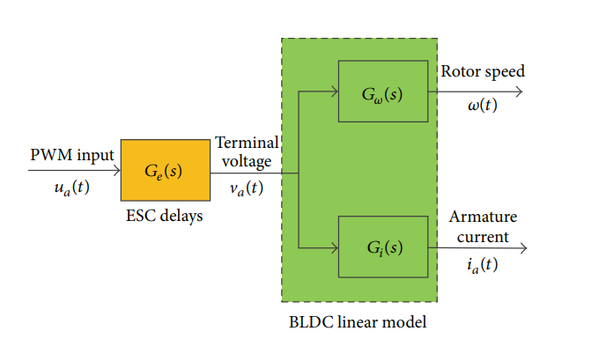

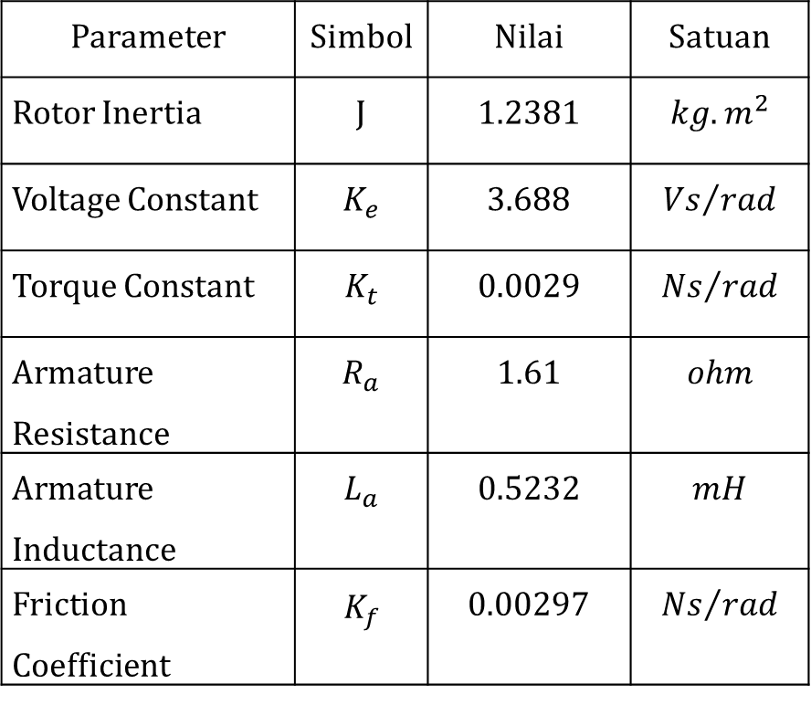
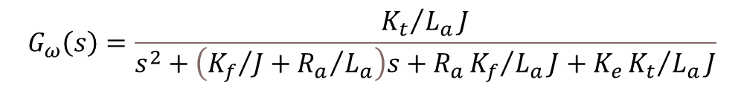
Pemodelan aktuator BLDC
Parameter | Simbol | Nilai | Satuan
Rotor Inertia | J | 1.2381 | $$kg.m^{2}$$
Voltage Constant | $$K_{e}$$ | 3.688 | $${Vs}/{rad}$$
Torque Constant | $$K_{t}$$ | 0.0029 | $${Ns}/{rad}$$
Armature Resistance | $$R_{a}$$ | 1.61 | $$ohm$$
Armature Inductance | $$L_{a}$$ | 0.5232 | $$mH$$
Friction Coefficient | $$K_{f}$$ | 0.00297 | $${Ns}/{rad}$$
$$G_{ω}\left(s\right)=\frac{{K_{t}}/{L_{a}}J}{s^{2}+\left({K_{f}}/J+{R_{a}}/{L_{a}}\right)s+R_{a}{K_{f}}/{L_{a}}J+K_{e}{K_{t}}/{L_{a}}J}$$
$$H\left(s\right)=\frac{4.8149}{s^{2}+1.582s+17.83}$$

Slide 35
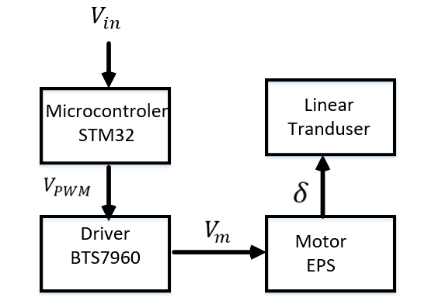
Pemodelan aktuator steering

Slide 36


Pemodelan aktuator steering
Model transfer function:
$$A\left(q\right)y\left(t\right)=\frac{B\left(q\right)}{F\left(q\right)}u\left(t\right)+\frac{C\left(q\right)}{D\left(q\right)}e\left(t\right)$$
Bentuk polynomial :
$$X\left(q\right)=1+x_{1}q^{−1}+…+x_{n_{x}}q^{{−n}_{x}}$$
$B\left(q\right)=b_{n_{k}}q^{{−n}_{k}}$+. . . + $X_{n_{k}+{n_{b}}^{−1}}q^{−(n_{k}+{n_{b}}^{−1})}$
Berdasarkan data pengukuran di peroleh:
$$H\left(s\right)=\frac{0.05892s+0.04509}{s^{2}+0.2699s+0.4241}$$

Slide 37
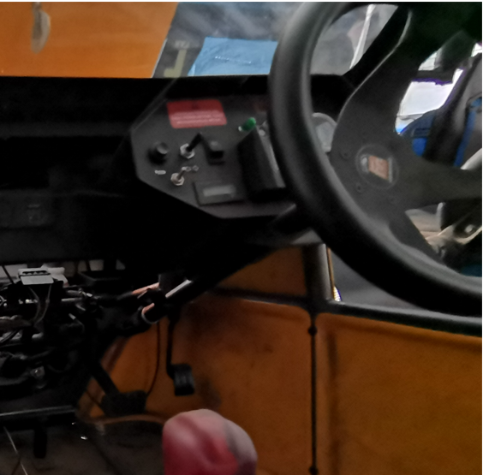
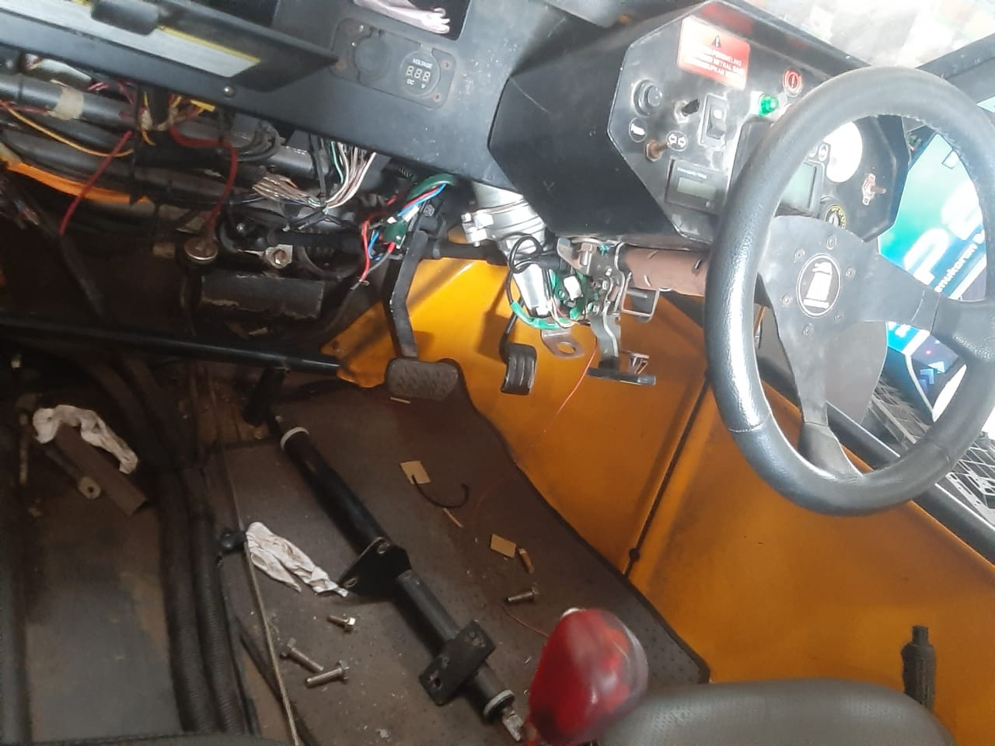
Modifikasi mekanik

Slide 38
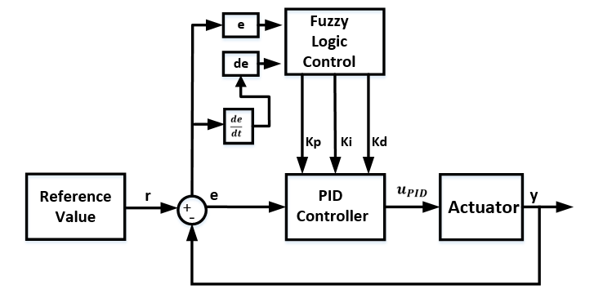

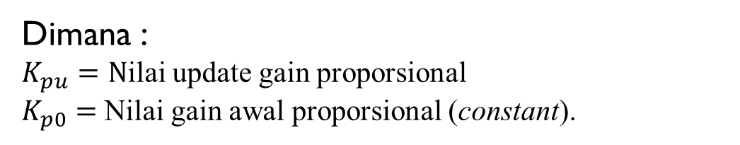

Self-tuning PID
Persamaan :
$$\left(\begin{aligned}&K_{pu}= K_{p}.K_{p0}, \\ &K_{iu}= K_{i}.K_{i0}, \\ &K_{du}= K_{d}.K_{d0}, \\ & \end{aligned}\right)$$
$$u_{PID}= K_{pu}e\left(t\right)+K_{iu}\int{e\left(t\right)}+K_{du}\frac{d\left(e\right)t}{dt}$$
Dimana :
$K_{pu}=N$ilai update gain proporsional
$K_{p0}=$ Nilai gain awal proporsional (constant).

Slide 39
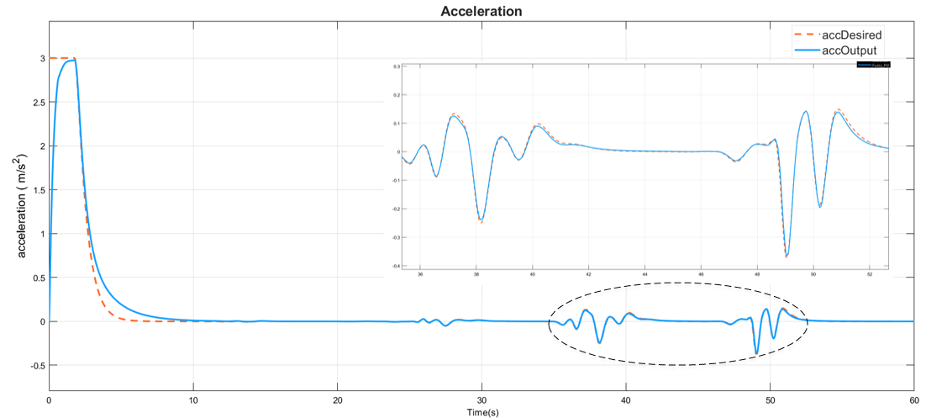
Hasil dan Pengujian
Hasil Inner Loop
MSE = 2.342e-07

Slide 40
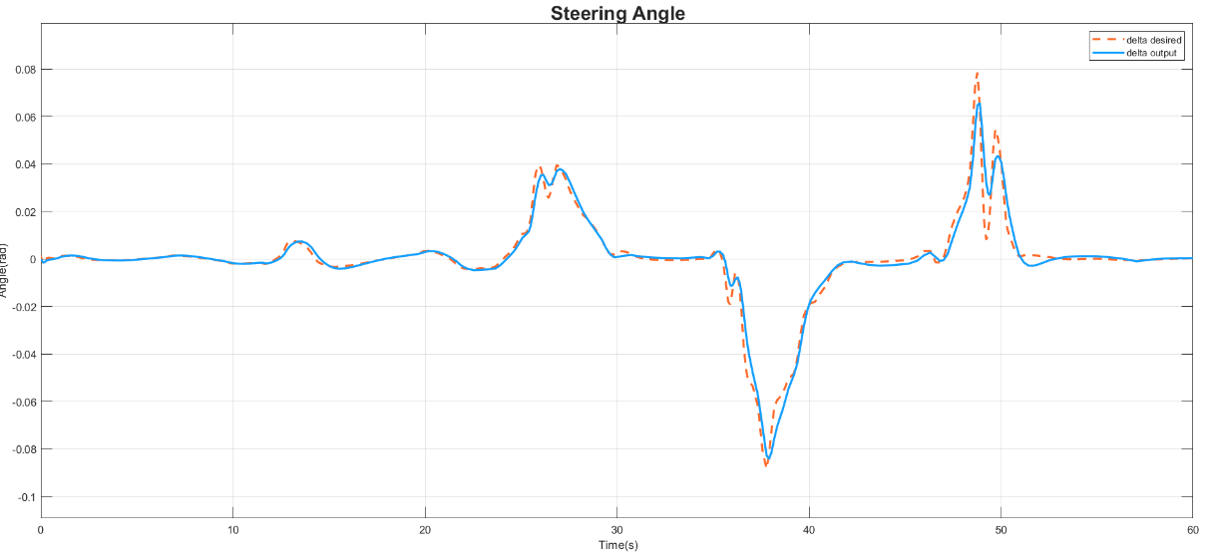
Hasil dan Pengujian
Hasil Inner Loop
MSE = 1.752e-08

Slide 41
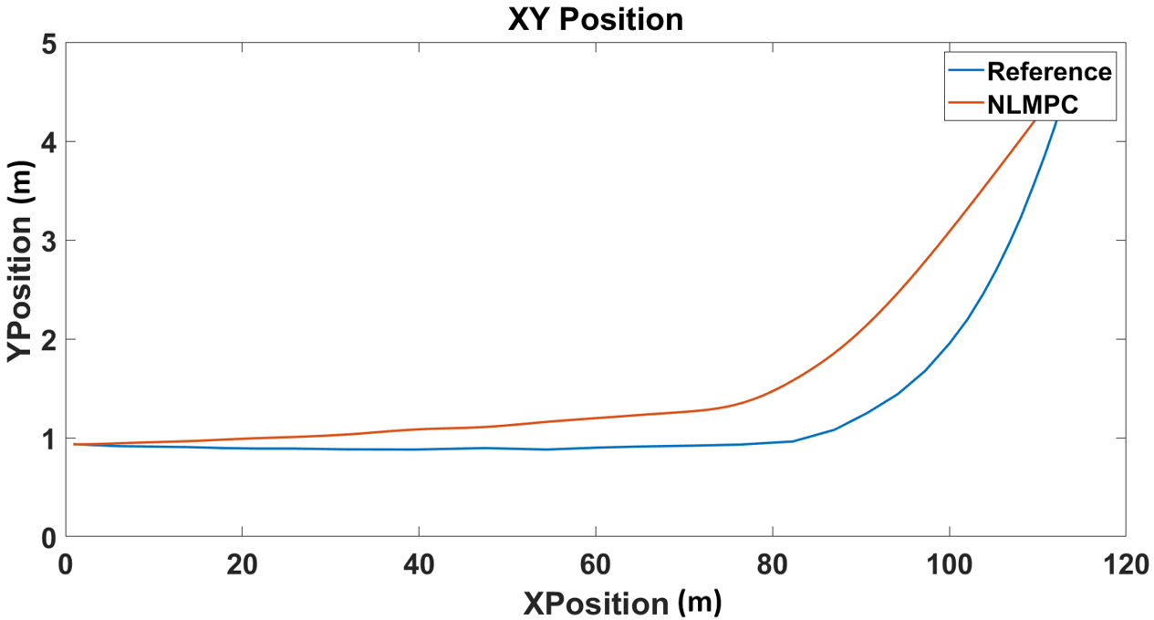
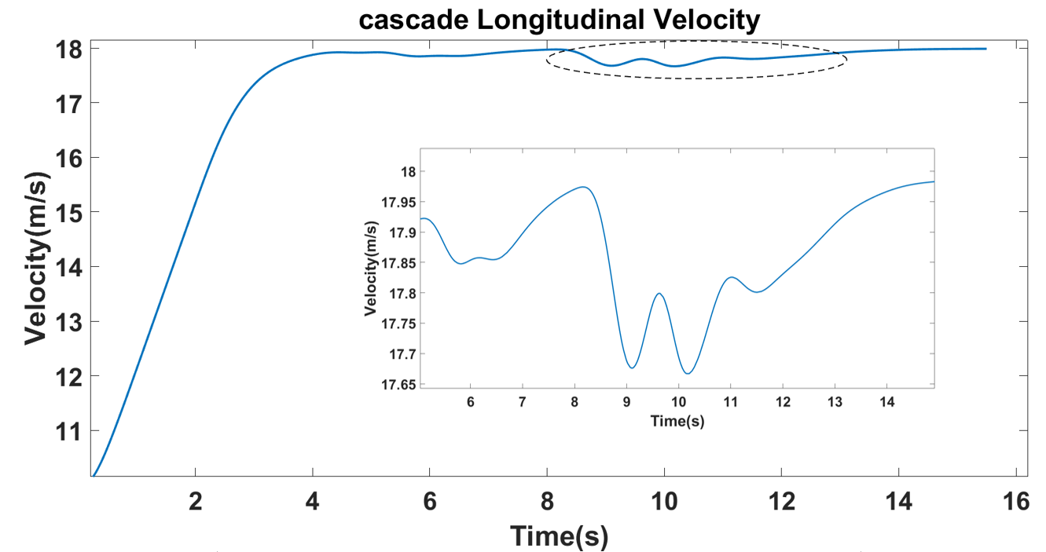
Hasil dan Pengujian
Single Lane Change V= 10-18 m/s Np=20 Nc=2

Slide 42
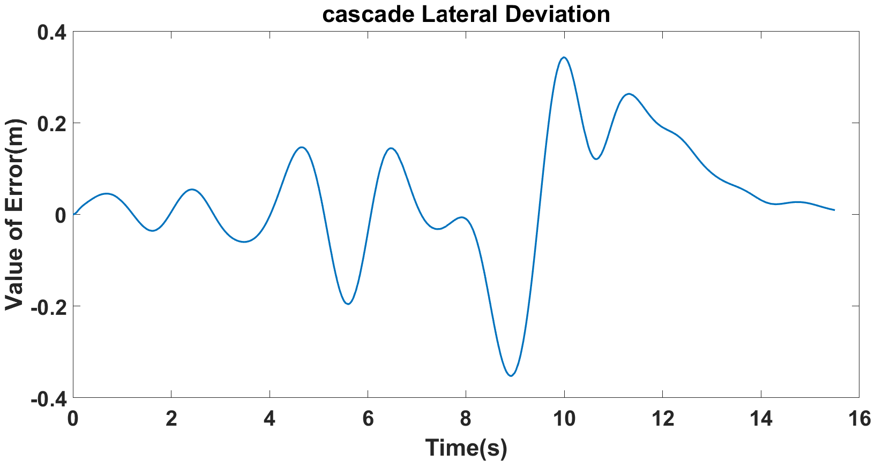
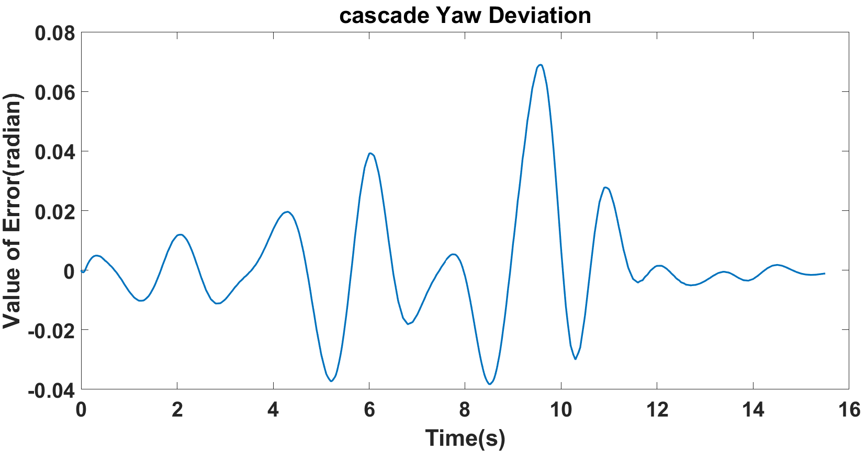
Hasil dan Pengujian
Single Lane Change V= 10-18 m/s Np=20 Nc=2

Slide 43


Hasil dan Pengujian
Single Lane Change V= 10-25 m/s Np=20 Nc=2

Slide 44


Hasil dan Pengujian
Single Lane Change V= 10-18 m/s Np=20 Nc=2

Slide 45
Hasil dan Pengujian
Single Lane Change V= 10-18 m/s
Single Lane Change V= 10-25 m/s
Parameter | Deviasi lateral | Deviasi Yaw
Nc= 2 Np=10 | 0.3 meter- | 0.02 rad
Nc= 2 Np=20 | 0.4 meter | 0.07 rad
Nc= 2 Np=40 | 0.5 meter | 0.1 rad
Parameter | Deviasi lateral | Deviasi Yaw
Nc= 2 Np=10 | 0.4 meter | 0.07 rad
Nc= 2 Np=20 | 0.7 meter | 0.13 rad

Slide 46


Hasil dan Pengujian
Double Lane Change V= 10-18 m/s Np=20 Nc=2

Slide 47


Hasil dan Pengujian
Double Lane Change V= 10-18 m/s Np=20 Nc=2

Slide 48


Hasil dan Pengujian
Double Lane Change V= 10-25 m/s Np=20 Nc=2

Slide 49


Hasil dan Pengujian
Double Lane Change V= 10-25 m/s Np=20 Nc=2

Slide 50
Hasil dan Pengujian
Double Lane Change V= 10-18 m/s
Double Lane Change V= 10-25 m/s
Parameter | Deviasi lateral | Deviasi Yaw
Nc= 2 Np=10 | 0.25 meter | 0.015 rad
Nc= 2 Np=20 | 0.3 meter | 0.04 rad
Nc= 2 Np=40 | 0.5 meter | 0.08 rad
Parameter | Deviasi lateral | Deviasi Yaw
Nc= 2 Np=10 | 0.25 meter | 0.05 rad
Nc= 2 Np=20 | 0.6 meter | 0.08 rad

Slide 51
Hasil dan Pengujian
Single Lane Change V= 10-25 m/s Np=10 Nc=2

Slide 52
Daftar Pustaka
[1] Attia Rachid. Orjuela Rodolfo. Basse Michel. 2012. “Coupled longitudinal and lateral control strategy improving lateral stability for autonomous vehicle”. Canada. American Control Conference
[2] Sun. Chuanyang, Zhang. Xin, Y, Xi. Lihe, Tian. Ying. 2018. “Design of a Path-Tracking Steering Controller for Autonomous Vehicles”. China. Energies-MDPI.
[3] F. Lin, Y. zhang, Y. ZhauG.Ying, H. Zhang, K, Wang. 2019. “Trajectory Tracking of Autonomous Vehicle with the Fusion of DYC and Longitudinal–Lateral Control”. College of Energy and Power Engineering, Nanjing University. Chinese Journal of Mechanical Engineering
[4] Zhiwei, He. Linzhen. Yuan, Nie Chi. Yin Zhishuai and Huang Song, 2020. “A Two-Layer Controller for Lateral Path Tracking Control of Autonomous Vehicles”. Wuhan University of Technology, Wuhan. Sensors.
[5] Wenfeng Li a. Zhengchao, Xie, Jing Zhao, and Pak Kin Wong, 2020. “Analyzing the influence of automatic steering system on the trajectory tracking accuracy of intelligent vehicle”, Mechanical Systems and Signal Processing .
[6] Zhang,Whei, 2018. " A robust lateral tracking control strategy for autonomous driving vehicles ", Mechanical Systems and Signal Processing,
[7] H. Wang, B. Liu, X. Ping and Q. An, 2019, "," in IEEE Access, vol. 7, pp. 161064-161073. Path Tracking Control for Autonomous Vehicles Based on an Improved MPC
[8] Pal, Saibal & Rai, C & Singh, Amrit Pal & Asst, 2012, ” Comparative Study of Firefly Algorithm and Particle Swarm Optimization for Noisy Non- Linear Optimization Problems ”, India, International Journal of Intelligent Systems and Applications.
[9] Govender, Vivar. Miller Steffan, 2016." Modelling and Position Control of an Electric Power Steering System " International Federation of Automatic Control).
[10] Klauer,Christian. Scwabe, Manuel, 2020. " Path Tracking Control for Urban Autonomous Driving " International Federation of Automatic Control).
[11] Xiangyu Wang, Wei Wang, 2018. " Adaptive Control of DC Motor Servo System with Application to Vehicle Active Steering" Asme Transcaction on Mechatronic-IEEE.
[12] Han, Gaining. Hu, Weiping, 2016. " The Lateral Tracking Control for the Intelligent Vehicle Based on Adaptive PID Neural Network" International Federation of Automatic Control).
[13] Anshori, Izza. Robandi, Imam, 2021. " Transfer Function Modeling and Optimization Speed Response of BLDC Motor e-bike using Intellegent Control " Journal of Engineering Science and Technology.
[14] Grüne, Lars. Pannek, Jürgen. 2016." Nonlinear Model Predictive Control Theory and Algorithms " Communications and Control Engineering.
[15] Tavernine, D. Metzler, M. 2019." Explicit Nonlinear Model Predictive Control for Electric Vehicle Traction Control". Control System Technology.
[16] Zhang, S. D. Wang, Y. 2015." Study of Electric Power Steering System". Control System Technology. International Conference on Computer Science and Intelligent Communication.

Slide 53
Terimakasih

